Slide 1
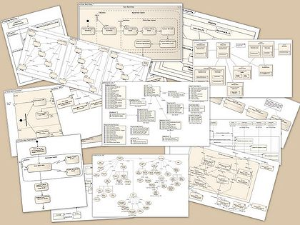
UML 2.x
Presented by Vu Duy Tuan

Slide 2
Training Outline
UML overview
Views in UML
UML Diagrams
Q & A
Notes:
Tip: Add your own speaker notes here.

Slide 3
UML Overview
UML stands for “Unified Modeling Language”.
UML là một ngôn ngữ mô hình hóa (modeling language) phục vụ cho phát triển software.
UML 1.1 được chấp nhận như là một chuẩn công nghiệp từ năm 1997.
UML 2.0 được approved năm 2005.
UML 2.x đã thêm mới, mở rộng hoặc thay thế nhiều khái niệm của UML 1.x.
Notes:
Tip: Add your own speaker notes here.

Slide 4
Model, View & Diagram
Model:
  Cách thức mô hình hóa toàn bộ hệ thống.
  Được tạo ra từ tập hợp các phần tử mô tả hệ thống + mối liên kết giữa chúng.
View: mô tả một góc nhìn của hệ thống.
Diagram:
  Là một sơ đồ biểu diễn một phần của model.
  Tập hợp một vài diagrams sẽ cho ta 1 view của hệ thống
Notes:
Tip: Add your own speaker notes here.

Slide 5
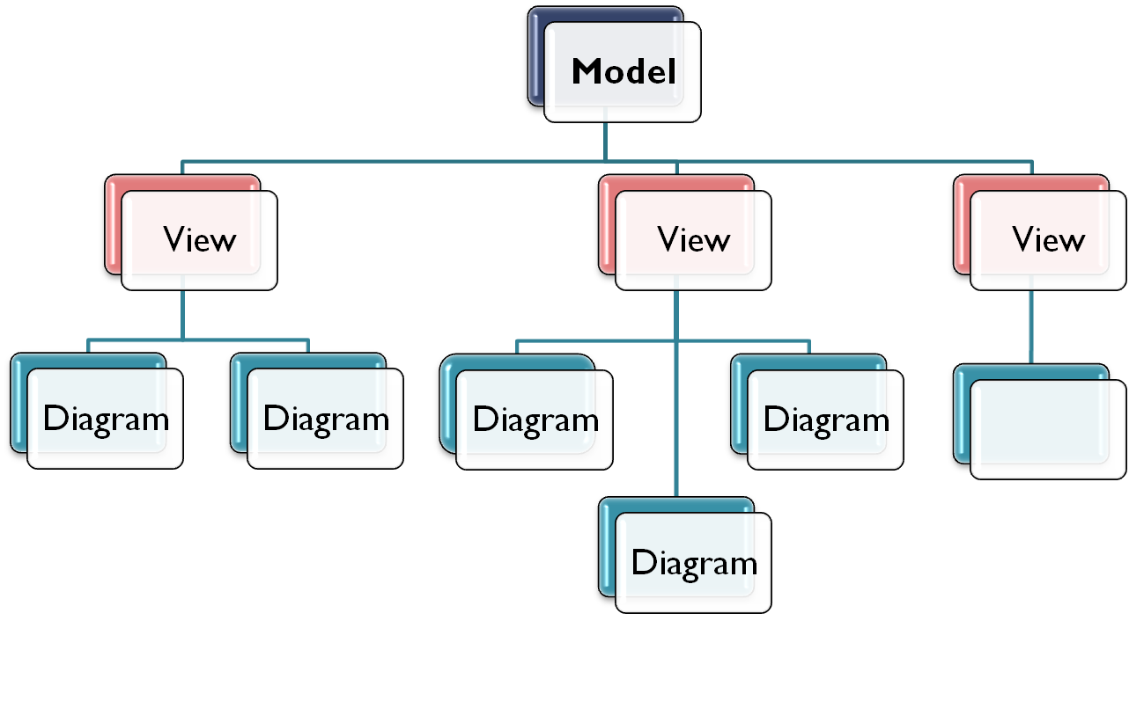
Model, View & Diagram
Notes:
Tip: Add your own speaker notes here.

Slide 6
Model, View & Diagram
Có nhiều cách để modeling một hệ thống bằng UML.
Việc sử dụng hay phân chia model thành các view ra sao là tùy ý.
Hai mô hình phổ biến để chia model thành các view là:
  Mô hình 4+1 views
  Mô hình 3 views
Notes:
Tip: Add your own speaker notes here.

Slide 7

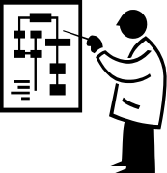


4+1 Views Model
End user
Logical view
Development
view
Programmers
& software
managers
Scenarios
Process View
Physical View
Integrator
System Engineer
Mô hình 4+1 thể hiện viewpoints của các stakeholders
Thích hợp cho cách tiếp cận hệ thống theo kiểu OO

Slide 8
4+1 Views Model
Views and Diagrams
View | Diagram
Logical view | Class diagram Object diagram Sequence diagram Communication diagram
Development view | Component diagram Package diagram
Process view | Activity diagram
Physical view | Deployment diagram
Scenario view | Use cases diagram
Notes:
Tip: Add your own speaker notes here.

Slide 9
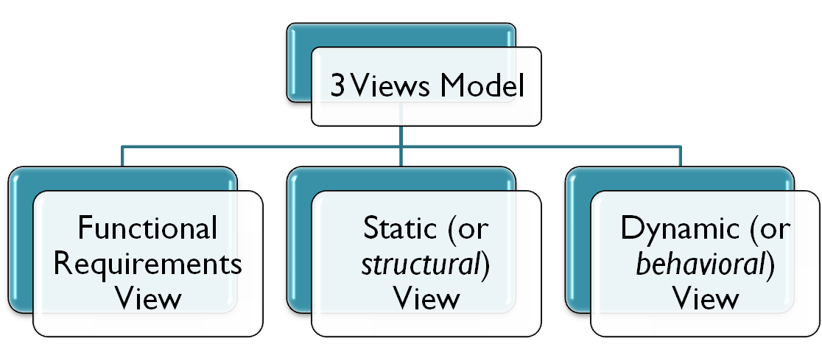
3 Views Model
Mô tả các yêu cầu về chức năng hệ thống dưới góc nhìn của user
Mô tả cấu trúc tĩnh của hệ thống (objects, attributes, operations and relationships)
Mô tả các hành vi “động” của hệ thống (sự cộng tác giữa các object và sự thay đổi trạng thái nội tại của các object)
Notes:
Tip: Add your own speaker notes here.

Slide 10
3 Views Model
Views and Diagrams
View | Diagram
Functional Requirements View | Use case diagram
Static (or structural) View | Component diagram Class diagram Object diagram Package diagram Deployment diagram
Dynamic (or behavioral) View | Activity diagram Sequence diagram Communication diagram State machine diagram
Notes:
Tip: Add your own speaker notes here.

Slide 11
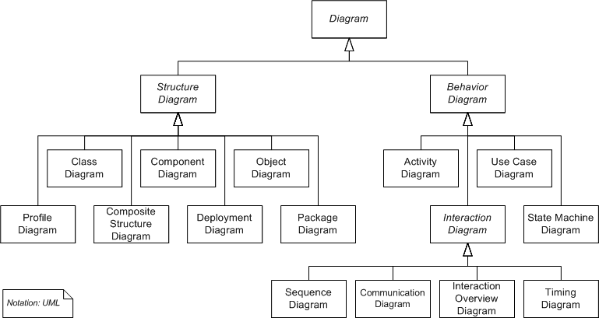
UML Diagrams

Slide 12
Use Case Diagram
Mô hình hóa system functional requirements.
Không bao hàm các non-functional requirements.
Có liên quan đến mọi view trong design model
Là 1 cơ sở để tạo test case, verify tính đúng đắn của hệ thống.
Notes:
Có thể nói 1 chút về scenaria-driven approach ở đây

Slide 13
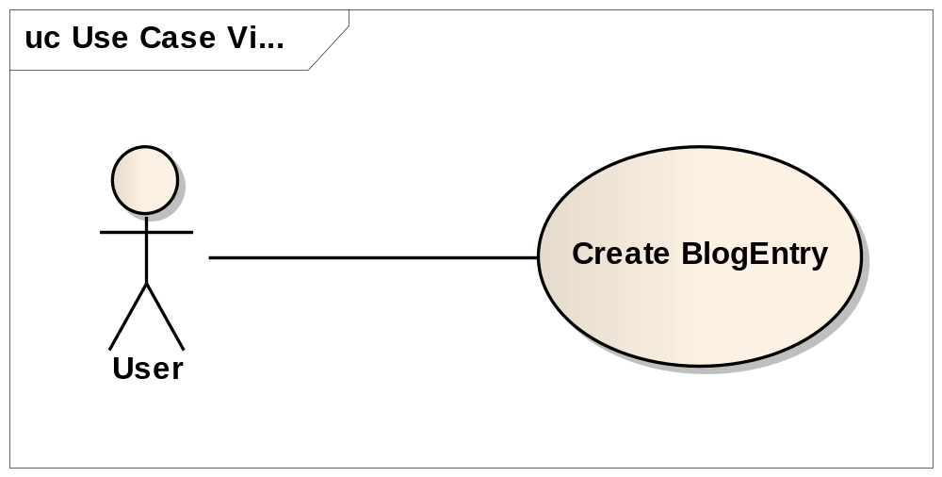



Use Case Diagram (cont)
Communication line
Actor: tương tác với hệ thống nhưng không phải một thành phần của hệ thống
UC: tên của UC mô tả sự tương tác (bắt đầu bằng verb)

Slide 14



Use Case Diagram (cont)
<<include>> relationship |  | A bao hàm B
Generalization relationship |  | A thừa kế từ B (hoặc: A là trường hợp đặc biệt của B)
<<extend>> relationship |  | A: base UC B: extending UC B là một phần của A trong 1 số trường hợp nào đó
A
<<include>>
B
A
B
A
<<extend>>
B

Slide 15
Activity Diagram
Mô hình hóa các workflow của hệ thống.
Activity diagram có thể được dùng để mô tả flow của toàn hệ thống, của các subsystem, hay logic xử lý của các function.
Hai element quan trọng nhất của activity diagram là: action và decision.
Activity diagram cho phép mô tả concurrent processing, data access, signals & interruptions.
Notes:
Tip: Add your own speaker notes here.

Slide 16
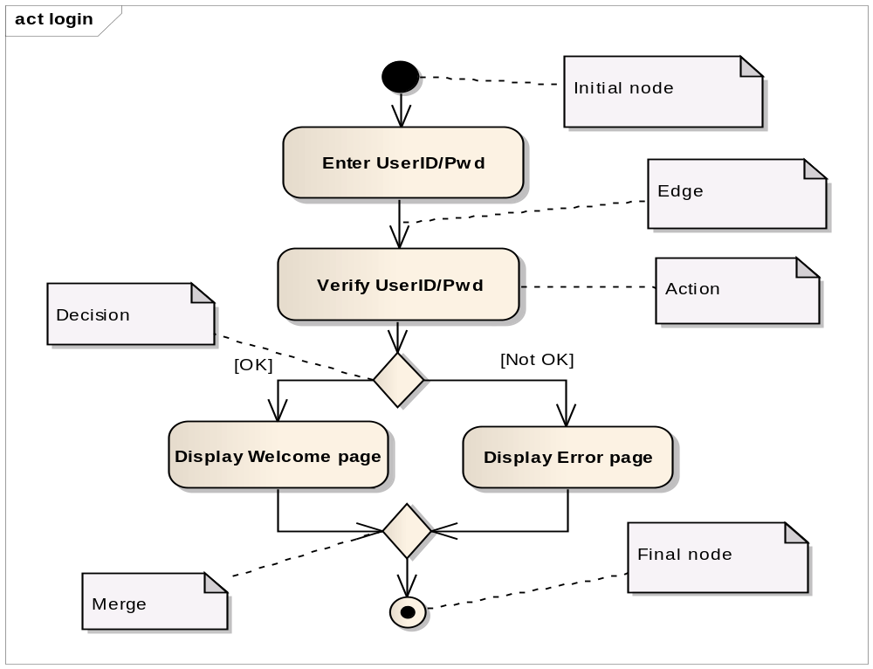
Activity Diagram (cont)
Sample

Slide 17
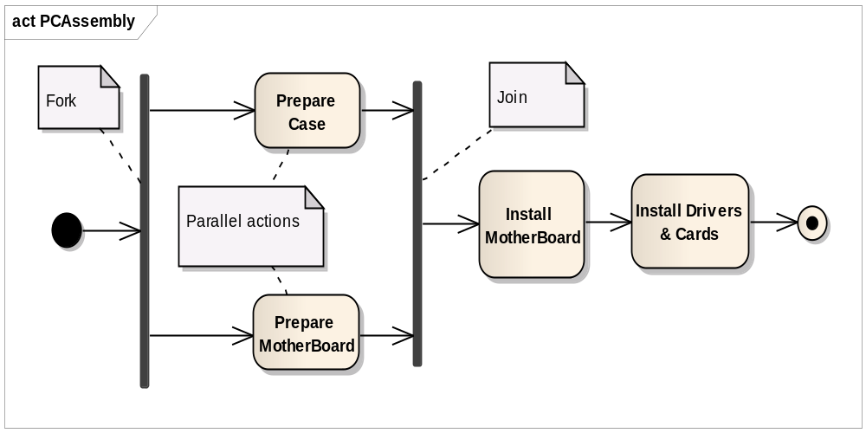
Activity Diagram (cont)
Biểu diễn xử lý song song

Slide 18
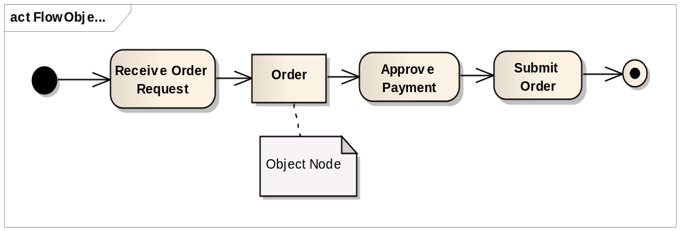
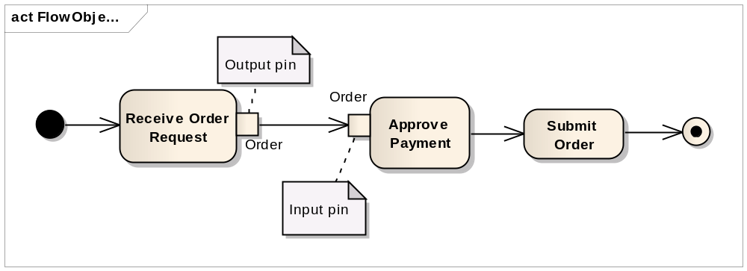
Activity Diagram (cont)
Flow objects

Slide 19
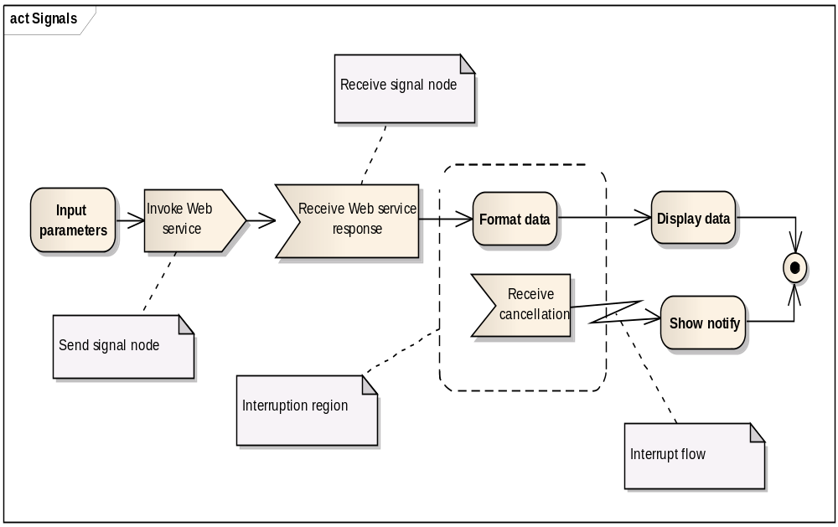
Activity Diagram (cont)
Signals & Interrupts

Slide 20
Class Diagram
Mô hình hóa cấu trúc tĩnh của hệ thống.
Biểu diễn các class của hệ thống, các thuộc tính / phương thức của chúng và mối liên hệ giữa các class với nhau.
Là trung tâm của thiết kế OO

Slide 21
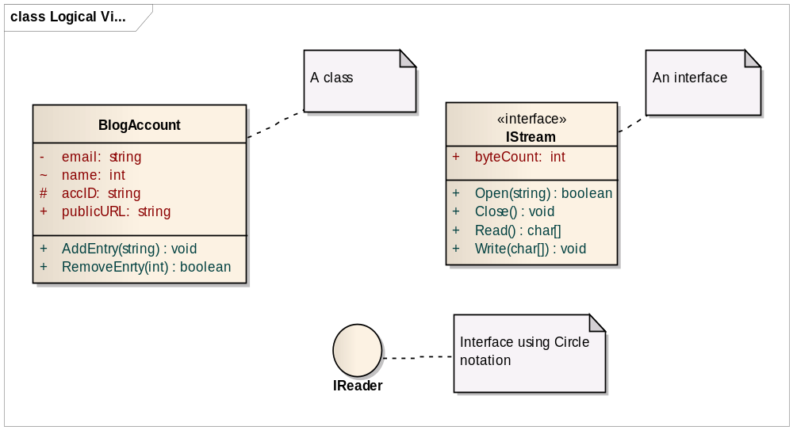
Class Diagram (cont)
Class and Interface notation

Slide 22
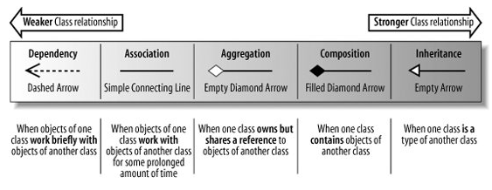
Class Diagram (cont)
Class relationship

Slide 23
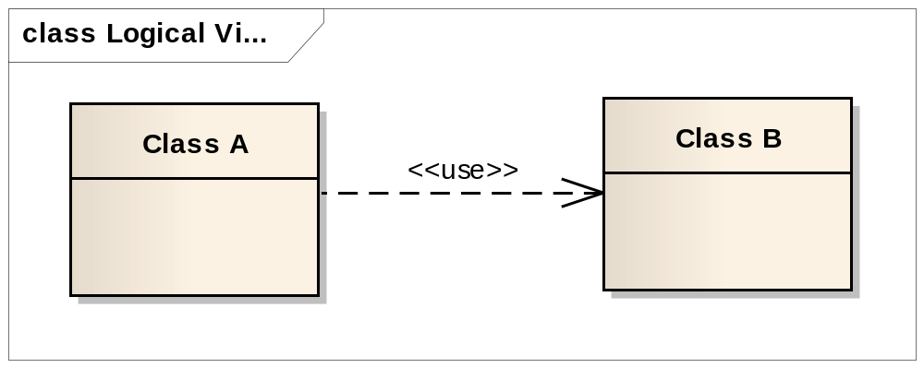
Class Diagram (cont)
Relationship: Dependency
Class A có sử dụng objects của class B trong một khoảng thời gian ngắn.
Ví dụ: 1 method của class A sử dụng 1 đối tượng của class B như là một local variable.

Slide 24
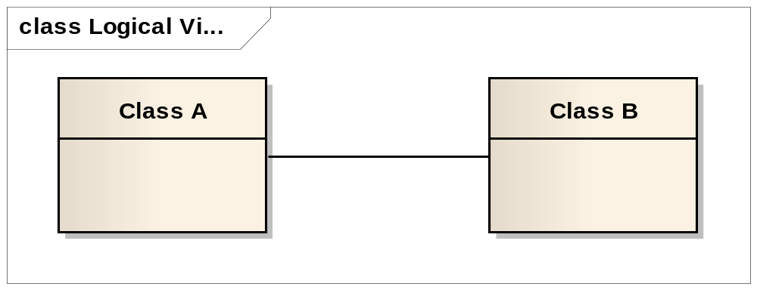
Class Diagram (cont)
Relationship: Association
Class A và class B có sử dụng các object của nhau trong một timeline dài.
Ví dụ: class B có member là 1 object của class A.
Hạn chế sử dụng quan hệ này trong diagram vì không chỉ rõ class nào chứa object reference của class kia.

Slide 25
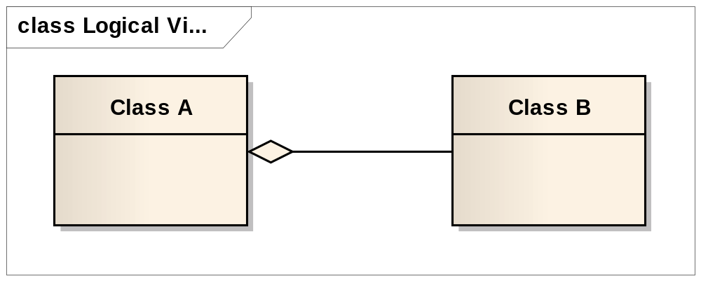
Class Diagram (cont)
Relationship: Aggregation
Class A sở hữu shared references đến objects của class B.
Ví dụ: class A có 1 member là 1 con trỏ có kiểu class B và con trỏ này được truyền vào từ bên ngoài.

Slide 26
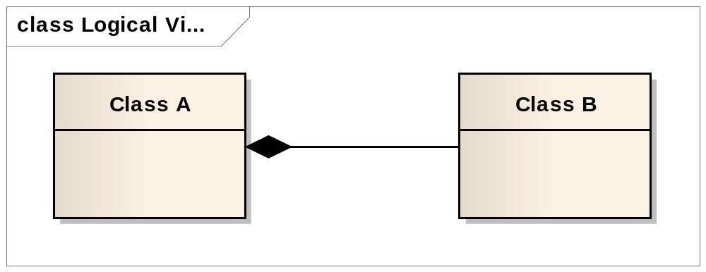
Class Diagram (cont)
Relationship: Composition
Class A thực sự sở hữu objects của class B.
Ví dụ: class A có 1 member là 1 object của class B; object này được khởi tạo trong 1 method nào đó của class A và chỉ bị hủy khi A bị hủy.

Slide 27
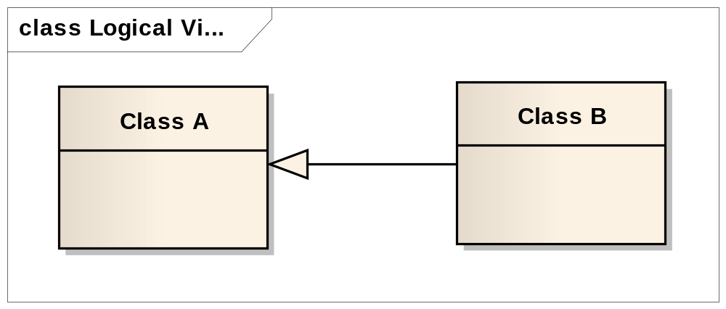
Class Diagram (cont)
Relationship: Inheritance (or Generalization )
Class B kế thừa class A

Slide 28
Sequence Diagram
Mô hình hóa sự tương tác giữa các phần trong hệ thống.
Focus vào thứ tự tương tác.
Đối tượng tham gia vào sequence diagram là các parts bất kì của hệ thống.
  Với UML 1.x, đối tượng tham gia vào sequence diagram chỉ có thể là các objects.
Các đối tượng tham gia vào sequence diagram tương tác với nhau thông qua các message.

Slide 29
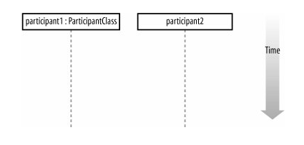
Sequence Diagram (cont)
Timeline
Thứ tự tương tác theo thời gian: từ trên xuống dưới
Không thể hiện time duration

Slide 30
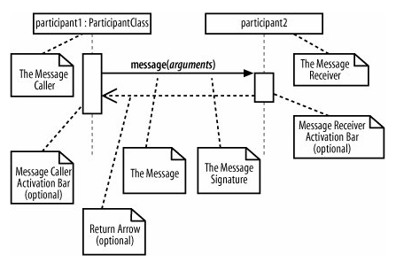
Sequence Diagram (cont)
Diagram notations

Slide 31
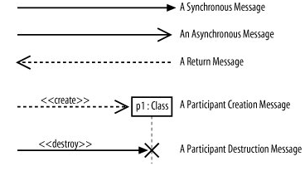
Sequence Diagram (cont)
Message Arrows

Slide 32
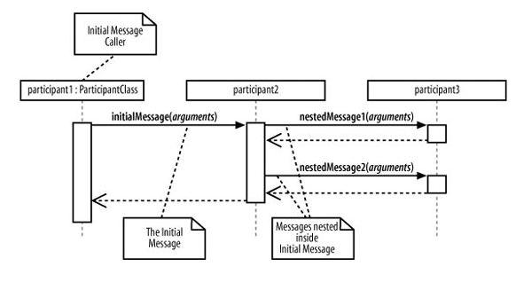
Sequence Diagram (cont)
Nested Messages

Slide 33
Communication Diagram
Mô hình hóa sự tương tác giữa các phần trong hệ thống.
Focus vào mối liên kết giữa các đối tượng tham gia vào diagram.
Communication diagram sử dụng việc đánh số các message để thể hiện thứ tự của các xử lý.

Slide 34
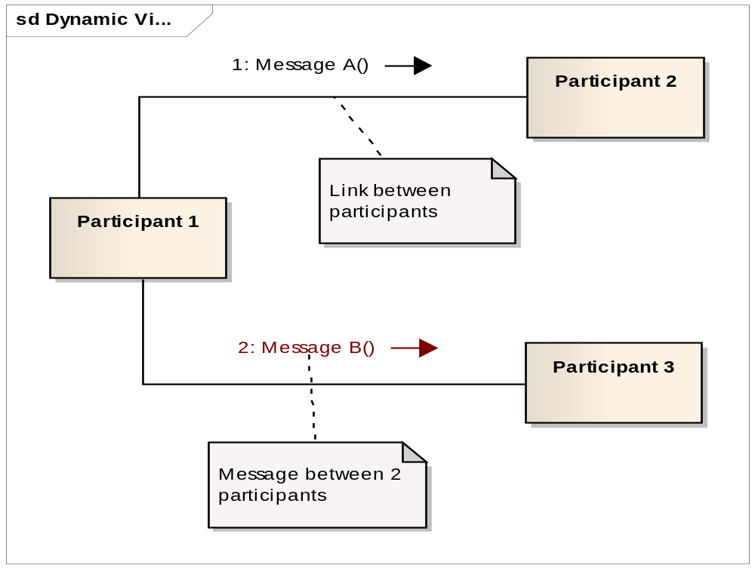
Communication Diagram (cont)
Diagram notations

Slide 35
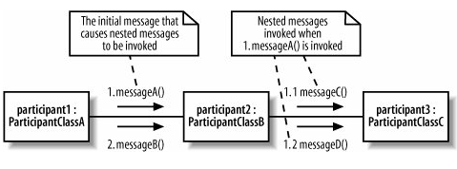
Communication Diagram (cont)
Nested Messages

Slide 36
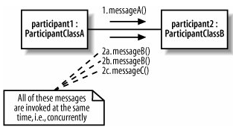
Communication Diagram (cont)
Concurent Messages

Slide 37
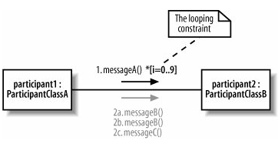
Communication Diagram (cont)
Invoking a Message Multiple Times

Slide 38
Component Diagram
Mô hình hóa các components và cách tổ chức, mối liên hệ giữa chúng trong việc cấu trúc nên hệ thống.
  UML 2.0 định nghĩa component là một phần của hệ thống có các tính chất: encapsulated, reusable, and replaceable (khác với quan niệm của UML 1.x: coi components là các implement items như files, executables)

Slide 39
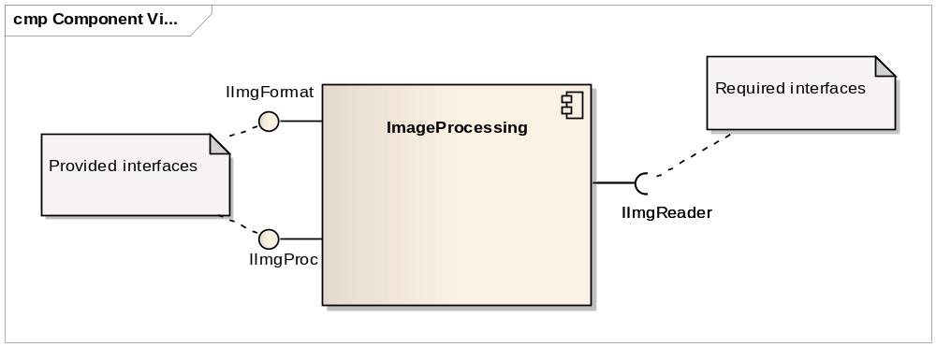
Component Diagram (cont)
Component & Interfaces
Provided interface: là interface mà component cung cấp. Các component hay class khác tương tác với component thông qua provided interfaces.
Required interface: là interface mà component cần để có thể hoạt động.

Slide 40


Component Diagram (cont)
Liên kết giữa 2 components
Hai cách biểu diễn liên kết components

Slide 41
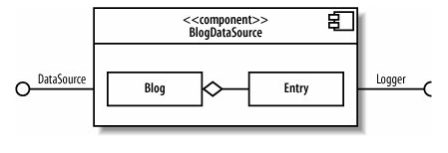
Component Diagram (cont)
Realizing Classes của component
Các class Blog, Entry được nói là realize BlogDataSource component.
Các realizing classes giúp component implement các chức năng của nó.

Slide 42
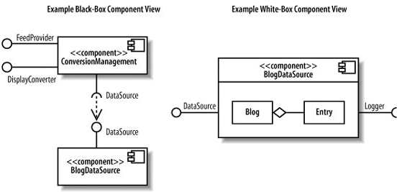
Component Diagram (cont)
Black-box view & White-box view
Sử dụng black-view nếu muốn cung cấp một bức tranh tổng thể về các components trong hệ thống.
Sử dụng white-box view trong trường hợp muốn mô tả hoạt động bên trong của một component.

Slide 43
Package Diagram
Package dùng để nhóm một số phần tử (classes, components, nodes,…) lại với nhau nhằm làm cho model trở nên dễ quản lý hơn.
Một package có thể chứa các packages khác.
Package diagram mô tả quan hệ phụ thuộc lẫn nhau giữa các packages trong model.
Notes:
Them: tuy tung truong hop cu the ma tieu chi group cac phan tu vao 1 package la khac nhau

Slide 44
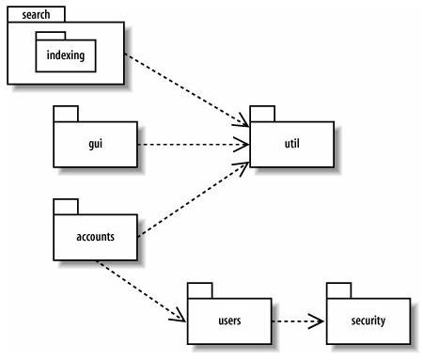
Package Diagram (cont)
Sample

Slide 45
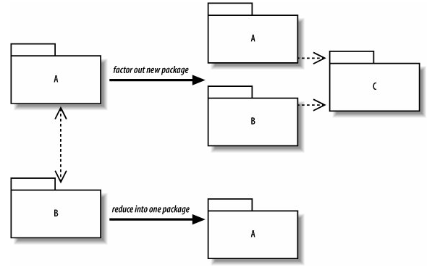
Package Diagram (cont)
Removing cycles in package dependencies

Slide 46
State Machine Diagram
Mô hình hóa hành vi của hệ thống thông qua sự biến đổi trạng thái (state) của các đối tượng trong hệ thống.
Một state của hệ thống có thể là active hoặc passive.
Hệ thống chuyển từ state này sang state kia khi điều kiện ở trigger xảy ra.
State Machine Diagram có thể được mô tả thay thế bằng bảng ma trận states/triggers.

Slide 47
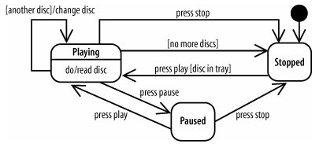
State Machine Diagram (cont)
Sample
CD player state diagram

Slide 48
Deployment Diagram
Mô hình hóa việc deploy hệ thống lên môi trường vật lý.
Mô tả sự bố trí các artifacts vào các nodes theo yêu cầu deploy.
Việc deploy một artifact vào một node được chỉ định bằng cách đặt artifact vào bên trong node đó.

Slide 49

Deployment Diagram (cont)
Artifacts
Là thành phần vật lý mang thông tin được cung cấp hoặc sử dụng bởi hệ thống.
Ví dụ:
  Executable files, Library files
  Source files
  Config files
  Tables
  SOAP messages
  …

Slide 50


Deployment Diagram (cont)
Nodes
Là tài nguyên phần cứng hoặc phần mềm mà trên đó artifacts có thể được deploy để chạy hay hoạt động .
Có 2 loại nodes: hardware nodes và environment nodes:
  Hardware nodes: server, desktop PC, disk drivers,…
  Environment nodes: OS, Web Server, JVM, J2EE container,…

Slide 51
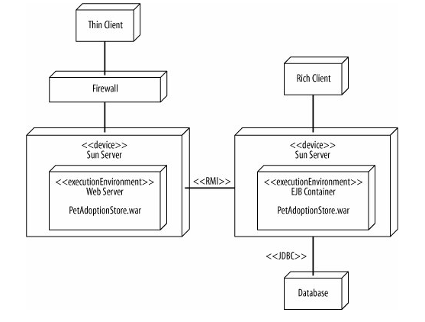
Deployment Diagram (cont)
Sample

Slide 52
References
http://en.wikipedia.org/
http://www.ibm.com
http://www.omg.org/
http://www.developer.com
http:// www.sparxsystems.com

Slide 53

Q & A

Slide 54

Thank you !

